Slide 1
MUA SẮM
VUI VẺ
Notes:
1

Slide 2
Thời gian
Cà chua

Slide 3
Thời gian
Quả đào

Slide 4
Thời gian
Củ tỏi

Slide 5
Thời gian
Kem ốc

Slide 6
Thời gian
Sandwich

Slide 7
Thời gian
Đậu
Hà Lan

Slide 8
Thời gian
Cà rốt

Slide 9
Thời gian
hamburger

Slide 10
Thời gian
Quả táo

Slide 11
Thời gian
Rau cải

Slide 12
Thời gian
Phô mai

Slide 13
Thời gian
Con tôm

Slide 14
Thời gian
Quả cam

Slide 15
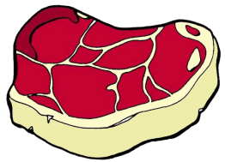
Thời gian
Thịt bò

Slide 16
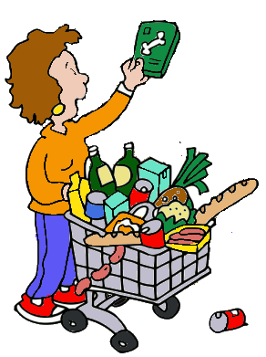
TẠM BIỆT

